Slide 1
Chào mừng các em đến với
tiết Tiếng Việt
Giáo viên: Bùi Phương Thảo

Slide 4
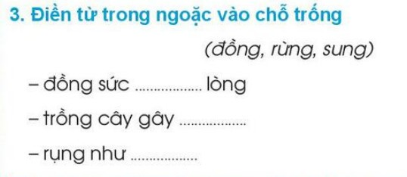

Slide 6
ong
ông
ung
ưng

Slide 7
đồng
rừng
sung

Slide 8
Cảm ơn thầy cô và các em học sinh

